Slide 1
密码学导论˙第9章 数字签名与认证
李卫海

Slide 2
本章内容
第一节 数字签名
直接数字签名、仲裁数字签名
第二节 数字签名协议
数字签名标准DSS
基于RSA方法的数字签名
基于ElGamal方法的数字签名
基于ECC的数字签名
第三节 认证的应用
Kerberos、X.509认证服务

Slide 3
第一节 数字签名

Slide 4
一、什么是数字签名
1. 数字签名
2. 数字签名协议
3. 认证的应用
网络中存在伪造身份攻击
中间人攻击等
接收者可以凭借消息上所附件某种东西，确认发信人的身份。这种东西，就是签名
签名是独一无二的，是发信人所专有的
信物、笔迹、指纹等等

Slide 5
签名应当拥有的性质
1. 数字签名
2. 数字签名协议
3. 认证的应用
签名应当是可信的：签名者知道他所签名的内容
不知情签名。例如，夹在大量文件当中；垫复写纸
签名应当是不可伪造的：确实是签名者所为
模仿他人的笔迹
签名应当是不可重用的：不能被移做它用
扫描的签名图像可以复制-粘贴
签名的文件应当是不可改变的：不能篡改内容
文件中的空白区域；甚至空白签名
签名应当是不可抵赖的：不能否认其行为
声称他人伪造自己的签名而抵赖

Slide 6
数字签名应当拥有的性质
1. 数字签名
2. 数字签名协议
3. 认证的应用
其他任何人不能伪造签名者的签名
接收方能够验证签名人、签名日期和时间
可以由第三方仲裁，以解决争执
认证被签名的消息内容
即认证完整性、真实性

Slide 7
1. 数字签名
2. 数字签名协议
3. 认证的应用
数字签名应满足以下条件：
必须与消息相关
必须使用发送者唯一拥有的信息——防止伪造和否认
产生签名是容易的
识别和验证是容易的
伪造在计算上是不可行的，无论是
给定签名伪造消息
给定消息伪造签名
可以存储、拷贝

Slide 8
数字签名的基本形式
1. 数字签名
2. 数字签名协议
3. 认证的应用
对消息签名的两种方法
对消息整体签名，消息整体经过密码变换得到签名；
对消息摘要签名，附在被签消息之后，或嵌在某一特定位置上作一段签名图样。
两类数字签名
确定性数字签名，明文与签名一一对应
概率性数字签名，同一明文有多个合法签名
数字签名的方法：
直接数字签名
仲裁数字签名
仲裁者的安全性必须高度重视！
Notes:
仲裁者被攻破，或仲裁者与其中某一方合谋，都将破坏公平性

Slide 9
二、直接数字签名
1. 数字签名
2. 数字签名协议
3. 认证的应用
直接数字签名仅涉及通信双方(信源、信宿)
假定信宿知道信源的公开密钥，数字签名通过信源对整个报文，或对报文的摘要用私有密钥加密来实现。
签名与加密的顺序
先签名后加密：
消息内容和签名信息都被保护；仲裁前需解密
先加密后签名：
只保护消息内容；仲裁时只需提供密文
弱点：有效性依赖于信源私有密钥的安全性
可以假称私钥丢失
加时间戳？时间戳也可以是假的

Slide 10
使用对称密码系统的数字签名
1. 数字签名
2. 数字签名协议
3. 认证的应用
Alice和Bob间已共享密钥k
Alice用k对消息进行加密，同时完成保密和签名
密钥是Alice和Bob共享的，Bob可以确认文件来自Alice，即确认签名
缺点：
Alice可以假称密钥丢失，否认签名
签名和加密绑定，能验证签名，就能阅读文件
Bob不能聘请秘书来替他验证签名
不适用于多人系统。
Alice需要与N个人分别共享密钥，并分别加密N次

Slide 11
使用公钥密码系统的数字签名
1. 数字签名
2. 数字签名协议
3. 认证的应用
在公钥密码系统中
私钥：只有签名者本人拥有，并用它加密消息
公钥：开放给所有人。任何人都可以用公钥解密，获得明文，并同时确认消息来自签名人
无需仲裁者存在，每个人都可以自行验证签名
优点
签名是不可伪造的
签名是不可重用的
签名的文件是不可改变的
通过加密算法，签名与密文捆绑在一起

Slide 12
1. 数字签名
2. 数字签名协议
3. 认证的应用
缺点：
计算量大，速度慢
不验证签名就无法获得消息明文，不适用于特殊场合
例如，地震警报是要广播给所有人的，但并不需要所有人都去验证警报的来源，只有少数专门部门才去验证。
需要将加密与签名分开。根据保密程度决定是否加密；验证签名时并不需要了解消息明文。
解决办法：
专门的数字签名算法
用私钥加密较短的消息摘要
利用单向散列函数

Slide 13
三、仲裁数字签名
1. 数字签名
2. 数字签名协议
3. 认证的应用
为解决直接数字签名中私钥安全带来的问题
签名方的签名报文首先送给仲裁者A，仲裁者对报文和签名进行测试以检验出处和内容，然后注上日期和仲裁说明后发给接收方。
仲裁者作用至关重要，通信各方必须对仲裁者适度的信任
可以用对称密码或公钥密码实现
仲裁者可以读取消息，也可以不读取

Slide 14
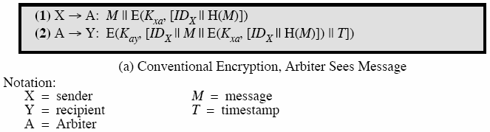
1. 数字签名
2. 数字签名协议
3. 认证的应用
仲裁签名的例子
X的签名由A进行验证，Y不能直接读取
Y可保存收到的消息，需要时发给A来解决争执
双方对A应高度信任
Y相信A不会泄露K_{xa}，不会伪造签名
Y相信A只有验证签名正确后，才会向Y发送消息
双方相信A是公正的
消息是公开的
可以在第一步中，将M移至加密函数内，保护明文消息

Slide 15
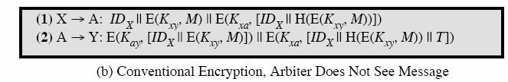
1. 数字签名
2. 数字签名协议
3. 认证的应用
仲裁签名的例子
A处理的是加密后的数据，不能读取明文消息
如果仲裁者不公正怎么办？
A和X共同否认一个已签名的消息
A和Y共同伪造发送者的签名

Slide 16
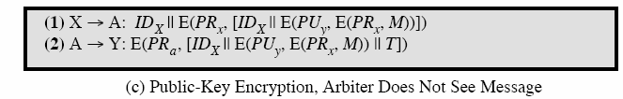
1. 数字签名
2. 数字签名协议
3. 认证的应用
仲裁签名的例子
通信前各方不共享任何信息，避免联合欺诈
时间戳由A添加并签名，其他人不能伪造
消息是保密的

Slide 17
四、多重签名
1. 数字签名
2. 数字签名协议
3. 认证的应用
有时需要多方共同对一个文件进行签名，验证者可以选择验证其中一部分或全部
各方分别进行签名，然后将所有的签名一起发布
签名长度是单个签名的N倍
签名各方顺序地、在前人的基础上进行签名操作。
若将加密就作为签名的话，长度不变；若签名是附加的一段数据，则长度也是单个签名的N倍
可以实现分级别的管理
需要专门的算法才能保证验证者可以任意验证签名

Slide 18
五、时间戳与抗抵赖
1. 数字签名
2. 数字签名协议
3. 认证的应用
私钥签名本身不能抗抵赖
签名者可以声称私钥在较早时期丢失
签名时，对消息摘要和时间戳共同进行签名
需要专门机构记录并发布公钥有效情况
但时间戳不能由签名者加入，而必须由仲裁者添加。为什么？
窃取私钥的人，在签名时，可以附上一个较早的时间。而抵赖者可以声称发生了这样的事。

Slide 19
1. 数字签名
2. 数字签名协议
3. 认证的应用
一个简单的签名协议：
Alice → Trent: S_{A}( ID_{A}||S_{A}(H(M)) )
Trent: 验证外层签名
Trent → Alice: S_{T}( ID_{A} || S_{A}(H(M)) || T)
Alice → Bob: S_{T}( ID_{A} || S_{A}(H(M)) || T) || M
H(x)是生成消息摘要的函数
S(x)是签名函数。
若采用加密算法作为签名，则S为加密函数
若签名是对消息摘要x做运算，则S应包括x和x的签名两部分
当消息需要保密时，将明文M换为密文C
在这里协议里，仲裁者的作用是证明Alice的私钥在 时间T对消息M的摘要进行了签名

Slide 20
六、加密与签名的顺序
1. 数字签名
2. 数字签名协议
3. 认证的应用
先签名后加密
可以确保签名不被替换
不解密就不能验证签名
先加密后签名
签名者未必知道签的是什么——骗取签名、非法解密
密文的签名可能被替换
可以对密文进行签名验证
对明文签名，再加密，再对密文签名
对签名和加密使用两组密钥，可以避免很多威胁，但也使得管理更加复杂
某些算法对顺序有数学上的特殊要求

Slide 21
七、利用签名过程的攻击
1. 数字签名
2. 数字签名协议
3. 认证的应用
设想一个自动回复收据的系统
Alice→Bob: PU_{B}(PR_{A}(M))
Bob: M= PU_{A}(PR_{B} (PU_{B}(PR_{A}(M)) ))
Bob→Alice: PU_{A}(PR_{B}(M)) 发送收据
Alice: M= PU_{B}(PR_{A}( PU_{A}(PR_{B}(M)) )) 确认收据
Eve窃取消息——进行重放攻击：
Eve→Bob: PU_{B}(PR_{A}(M))。Bob将用Eve的公钥验证签名，得到乱码M'=PU_{E}(PR_{A}(M))。此时如自动回复，则会根据Eve的公钥进行加密Bob→Eve: PU_{E}(PR_{B}(M'))。Eve将得到M'，并进而算出M。
也可以将Bob的收据在某个时刻发给Alice，并期待Alice的回复
Eve可以窃取Bob的签名

Slide 22
1. 数字签名
2. 数字签名协议
3. 认证的应用
解决办法：
不要随意回复乱码，明码也要看明白再回复
永远不回复原文，而只回复原文的摘要值(hash)
在消息中嵌入发送者ID，而非由地址默认
Alice → PU_{B}( ID_{A} || PR_{A}(M))
在消息中嵌入ID是一个好习惯，即使这个ID可以从其他地方推测得到。需要时甚至考虑将发送者和接收者ID都嵌入。
嵌入时间戳（或随机数+数据库）也是个解决办法，但如何确定消息有效时限并不总是那么容易

Slide 23
八、应用实例
1. 数字签名
2. 数字签名协议
3. 认证的应用
对禁止核试验条约的监控
美国和前苏联互相允许将地震测试仪放入对方的领土内，对核试验行监控
东道国需要确认测试仪发送的只是必要的监测数据
监督国需要确认监测数据没有被篡改
将监测数据签名后发送
东道国只能读取，但不能篡改

Slide 24
第二节 数字签名协议

Slide 25
一、数字签名标准DSS
1. 数字签名
2. 数字签名协议
3. 认证的应用
美国国家标准与技术协会(NIST)发布的FIPS 186，被称为数字签名标准(DSS)
1991年提出，1993年、1996年两次修改，2000年发布FIPS 186-2，2007年发布FIPS 186-3
DSS指标准, DSA指算法
使用了安全散列算法SHA
是ElGamal方案和Schnorr方案的改进
签名长度320 bits，安全强度512-1024 bits
安全性依靠离散对数求解难题

Slide 26
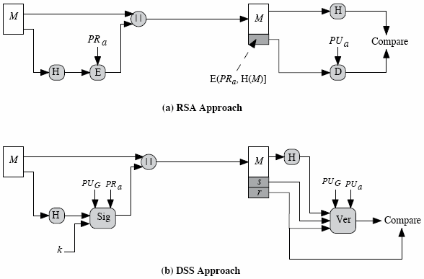
DSS签名与RSA签名的比较
1. 数字签名
2. 数字签名协议
3. 认证的应用
PU_{G}为一组用户共有的参数，称为全局公钥
k是随机数，对每次签名是唯一的

Slide 27
DSA密钥产生
1. 数字签名
2. 数字签名协议
3. 认证的应用
全局公开密钥 (p,q,g):
选择大素数 2^{L-1} ≤ p ≤ 2^{L}
其中L在512到1024之间，是64的倍数
选择160比特的素数q，使q是p-1的因子
选择g = h^{(p-1)/q}
其中h<p-1， h^{(p-1)/q} (mod p) ≠ 1
即g mod p的阶为q
用户密钥
选择私钥x<q
计算公钥y = g^{x} (mod p)

Slide 28
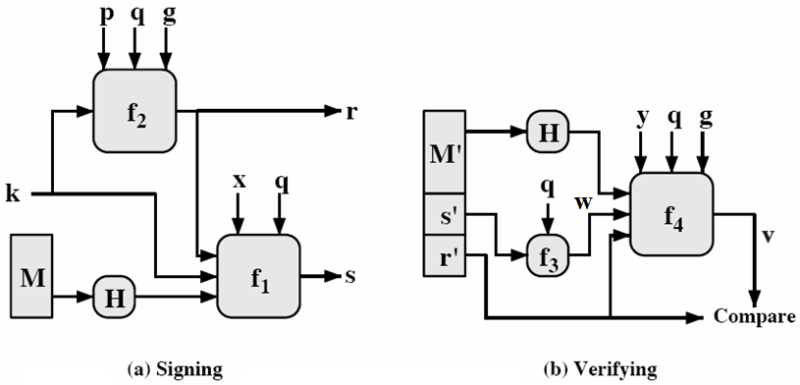
DSA签名及验证
1. 数字签名
2. 数字签名协议
3. 认证的应用
r=f₂(k,p,q,g)=(g^{k} mod p) mod q
s=f₁(H(M),k,x,r,q)=k⁻¹(H(M)+xr) mod q
w=f₃(s',q)=(s')⁻¹ mod q
v=f₄(y,q,g,h(M'),w,r')=((g^{(H(M')w)mod q}y^{r'w mod q}) mod p) mod q

Slide 29
1. 数字签名
2. 数字签名协议
3. 认证的应用
r=f₂(k,p,q,g)=(g^{k} mod p) mod q
s=f₁(H(M),k,x,r,q)=k⁻¹(H(M)+xr) mod q
w=f₃(s',q)=(s')⁻¹ mod q
v=f₄(y,q,g,h(M'),w,r')=((g^{(H(M')w)mod q} y^{r'w mod q}) mod p) mod q
证明：s'=s, M'=M, r'=r
w=(s)⁻¹ mod q=(k⁻¹(H(M)+xr))⁻¹ mod q
∴wk⁻¹(H(M)+xr)=1 mod q
w(H(M)+xr)=k mod q
∴v=((g^{(H(M)w)mod q} y^{rw mod q}) mod p) mod q
=((g^{(H(M)w)mod q} g^{xrw mod q}) mod p) mod q
=((g^{(H(M)+xr)w mod q}) mod p) mod q
=(g^{k} mod p) mod q
=r

Slide 30
1. 数字签名
2. 数字签名协议
3. 认证的应用
如果s=0，则必须重新选择k进行计算
s=k⁻¹(H(M)+xr)=0 mod q
x=-H(M)/r，会泄露私钥
如果k泄露，则私钥必须重选
s=k⁻¹(H(M)+xr) mod q
x=(sk-H(M))/r

Slide 31
二、基于RSA方法的数字签名
1. 数字签名
2. 数字签名协议
3. 认证的应用
给定n=pq，p和q是大素数，ed mod φ(n)=1，公开密钥为(n,e)，秘密密钥为(p,q,d)
加密：m∈[0,n-1]，gcd(m,n)=1, 则c=m^{e} mod n
解密：m=c^{d} mod n=(m^{e} mod n )^{d} mod n
=m^{ed} mod n=m
签名：s=m^{d} mod n
验证：m=s^{e} mod n=(m^{d} mod n )^{e} mod n
=m^{ed} mod n=m

Slide 32
1. 数字签名
2. 数字签名协议
3. 认证的应用
例：n=55=11×5，Φ(n)=40，选d=11，则e=11，m=3
签名：s = 3¹¹ mod 55 =47
验证：m = s¹¹ mod 55 = 47¹¹ mod 55 = 3
例：n=65=13×5，Φ(n)=48，选d=5，则e=29，m=3
签名：s = 3⁵ mod 65 = 48
验证：m = 48²⁹ mod 65 = 3

Slide 33
1. 数字签名
2. 数字签名协议
3. 认证的应用
同时实现报文的保密和认证的传送
设有用户A和B，A:n_{A},e_{A},d_{A}；B:n_{B},e_{B},d_{B}；A→B：m
c = (m^{dA} mod n_{A})^{eB} mod n_{B}
m = (c^{dB} mod n_{B} )^{eA} mod n_{A} = m
或
c = D_{A}(E_{B}(m)) = (m^{eB} mod n_{B})^{dA} mod n_{A}
m = (c^{eA} mod n_{A} )^{dB} mod n_{B} = m

Slide 34
1. 数字签名
2. 数字签名协议
3. 认证的应用
特别注意：
若n_{A}<n_{B}，则必须
A：c = E_{B}(D_{A}(m))
B：m = E_{A}(D_{B}(c)) = E_{A}(D_{B}(E_{B}(D_{A}(m))))
若n_{B}<n_{A}，则必须
A：c = D_{A}(E_{B}(m))
B：m = D_{B}(E_{A}(c)) = D_{B}(E_{A}(D_{A}(E_{B}(m))))

Slide 35
1. 数字签名
2. 数字签名协议
3. 认证的应用
例：(n_{A}, e_{A})=(15, 3)，(n_{B}, e_{B})=(35, 5)， A发送m=11给B，要求既保密又认证地传送。
d_{A}=3, d_{B}=5
n_{A}<n_{B}，因此先签名，后加密；先解密，后验证
c=(11³ mod 15)⁵ mod 35=16
m=(16⁵ mod 35)³ mod 15=11
若先加密，后签名
c=(11⁵ mod 35)³ mod 15=16³ mod 15=1
m=(1³ mod 15)⁵ mod 35=1 出错

Slide 36
三、基于ElGamal方法的数字签名
1. 数字签名
2. 数字签名协议
3. 认证的应用
共享大素数p,本原元α; 私钥x,公钥Y=α^{x} mod p
加密： 0≤m≤ p-1，这里k的作用即为x_{A}
(c₁,c₂), c₁=α^{k} mod p, c₂=mY_{B}^{k} mod p
解密： K=c₁^{xB} mod p, m=c₂K⁻¹ mod p
签名：这里k与x_{A}作用不同，且GCD(k,p-1)=1
(r,s), r=α^{k} mod p,
s满足：m = (x_{A}r + ks) mod p-1
验证：检验α^{m} mod p = Y_{A}^{r}r^{s} mod p是否成立
α^{m} mod p = α^{(xAr + ks)} mod p = Y_{A}^{r}r^{s}

Slide 37
1. 数字签名
2. 数字签名协议
3. 认证的应用
例：p=17,α=3, x_{A}=2, x_{B}=5, m=11, k=5, 签名并验证
签名：r = α^{k} mod p = 3⁵ mod 17 = 5,
11 = (2×5 + 5s) mod 16 = (10 + 5s) mod 16
5s mod 16 = 1, s = 13.
所以，签名为(5, 13)。
验证：α^{m} mod p = 3¹¹ mod 17 = 16×9×3 mod 17 = 7
Y_{A}^{r}r^{s} mod p = (3²)⁵×5¹³ mod 17 = 7
验证通过

Slide 38
四、基于ECC的数字签名
1. 数字签名
2. 数字签名协议
3. 认证的应用
共享GF(p)上的椭圆曲线E(a,b)，基点G及其阶n；私钥d；公钥Q=dG
签名：
任选k, 0<k<n
计算kG=(x₁,y₁), r=x₁，若r=0则返回第一步重选k
计算k⁻¹ mod n
计算s=k⁻¹(m+dr) mod n
若s=0，则返回第一步重选k
则m的签名为(r,s)

Slide 39
1. 数字签名
2. 数字签名协议
3. 认证的应用
验证：
检查是否0<r,s<n
计算w=s⁻¹ mod n
计算t₁=mw mod n, t₂=rw mod n
计算t₁G+t₂Q=(x₀,y₀), v=x₀ mod n
若v=r，则签名被认可
证明：
t₁G+t₂Q=mwG+rwQ=w(mG+rQ)=s⁻¹(mG+drG)=s⁻¹(m+dr)G
=[k⁻¹(m+dr)]⁻¹(m+dr)G=kG
因此x坐标相等

Slide 40
第三节 认证的应用

Slide 41
1. 数字签名
2. 数字签名协议
3. 认证的应用
开放的分布式网络中
服务器可以提供服务，并鉴别服务请求的种类
工作站无法判断终端用户及其所请求的服务是否合法
存在威胁：非授权用户可能获得未授权服务或数据
伪装身份操作工作站
改变工作站网络地址，从该机发起伪造的请求
监听或重放攻击，以获得或破坏服务

Slide 42
服务与数据的保护
1. 数字签名
2. 数字签名协议
3. 认证的应用
单机无网络：
登录认证
集中式分时系统：
分时操作系统
通过登录过程来认证用户
终端向主机认证
基于用户身份的操作控制

Slide 43
1. 数字签名
2. 数字签名协议
3. 认证的应用
分布式体系：
方案一：客户端认证用户身份，服务器提供基于用户标识的安全策略
小型、封闭网络
方案二：客户端向服务器提供身份认证，相信客户端提供的用户身份
小型、封闭网络
方案三：用户和服务器互相提供身份认证
互联网络，Kerberos支持

Slide 44
一、Kerberos
1. 数字签名
2. 数字签名协议
3. 认证的应用
最早且被最广泛使用的可信第三方密钥分配系统之一
作为MIT的Athena计划的认证服务而开发
1988年Kerberos第一份报告中提出的需求分析：
安全性：
高可靠性：使用分布式服务器结构，可以备份其它系统
透明性：用户只需输入口令
可伸缩性：支持大量客户端，需要模块化、分布式的体系结构

Slide 45
1. 数字签名
2. 数字签名协议
3. 认证的应用
在开放的分布式环境下，Kerberos提供集中式基于对称密码的第三方认证服务
允许用户访问分布式网络服务
无需信任所有工作站
所有结点信任一个集中式授权服务器
目前常用的有两个版本：4 & 5

Slide 46
Kerberos版本4
1. 数字签名
2. 数字签名协议
3. 认证的应用
Kerberos的使用模式
主体是Client/Server
服务器：包括提供识别服务的Kerberos服务器和提供应用的各类服务器
客户机：用户
用户和服务器首先都到Kerberos服务器注册，与Kerberos服务器实现秘密共享，识别过程中Kerberos服务器为通信双方建立一个通信密钥。
方法：使用集中式的认证服务器
(Authentication Server, AS),为用户和应用服务器提供识别服务。AS与用户共享口令，与其他服务器共享密钥，在注册时以特别安全的方式分配给各方。

Slide 47
一个简单的认证会话
1. 数字签名
2. 数字签名协议
3. 认证的应用
各应用服务器在每次客户/服务器交互中都进行认证？
例如：
C向AS发出使用V的请求
AS将C的认证信息发给V
AS将V的认证信息发给C
C与V相互认证
AS
C
V

Slide 48
一个简单的认证会话
1. 数字签名
2. 数字签名协议
3. 认证的应用
变通方案：AS统一存储用户口令、权限，发放票据
设客户端C，应用服务器V，通过AS提供服务
C→AS：ID_{C} || P_{C} || ID_{V}
AS→C：Ticket
C→V： ID_{C} || Ticket
Ticket = E_{KV}[ID_{C} || AD_{C} || ID_{V}]
ID_{C}: 用户C标识
ID_{V}: 服务器V标识
AD_{C}: 用户C的网络地址
K_{V}: 服务器V与AS共享的密钥
P_{C}: 用户C的口令
AS
Ticket
IDc || Pc || IDv
C
V
IDc || Ticket

Slide 49
1. 数字签名
2. 数字签名协议
3. 认证的应用
缺点：
用户口令P_{C}明文传送
不安全；
为换得不同的通行票，用户口令要反复使用
很不安全。
Ticket只能用一次，否则易遭重播攻击
这样很麻烦，用户需要经常的输入口令；

Slide 50
一个更安全的认证会话
1. 数字签名
2. 数字签名协议
3. 认证的应用
引入票据授权服务器TGS(Ticket-Granting Server)
AS中存储与用户和与TGS共享的密钥，负责识别用户身份：将TGT(Ticket-Granting Ticket票据授权票据)用与TGS共享的密钥加密，再用与用户共享的密钥加密，然后交给用户。用户据此获得TGS的服务
TGS中存储与其它服务器共享的密钥，产生SGT(Service-Granting Ticket服务授权票据)，用户据此获得其他服务器的服务。

Slide 51
1. 数字签名
2. 数字签名协议
3. 认证的应用
过程：
C→AS: ID_{C} || ID_{tgs}
AS→C: E_{KC}(Ticket_{tgs})
Ticket_{tgs}=E_{Ktgs}[ID_{C}||AD_{C}||ID_{tgs}||TS₁||Lifetime₁]
C→TGS:ID_{C} || Ticket_{tgs}||ID_{V}
TGS→C:Ticket_{V}
Ticket_{V} =E_{KV}[ID_{C}||AD_{C}||ID_{V}||TS₂||Lifetime₂]
C→V: ID_{C} || Ticket_{V}
TS: 时间戳; Lifetime: 生命期
用户一次登录，获取TGT
每种服务类型进行一次，获取TGS
每次会话进行一次

Slide 52
1. 数字签名
2. 数字签名协议
3. 认证的应用
缺点：
票据的生命期如何确定？
网络服务应当能够证实票据的使用者和所有者的一致性
用户如何确认服务器？
存在假冒服务器

Slide 53
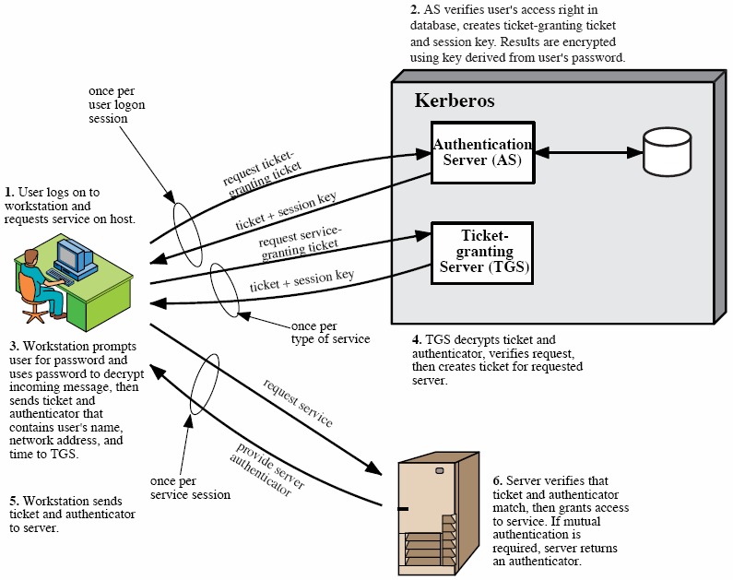
Kerberos4的认证会话
1. 数字签名
2. 数字签名协议
3. 认证的应用

Slide 54
Kerberos4的认证会话协议
1. 数字签名
2. 数字签名协议
3. 认证的应用
获取TGT，建立C与TGS的共享密钥
C→AS: ID_{C}||ID_{tgs}||TS₁
AS→C: E_{KC}[K_{C,tgs}||ID_{tgs}||TS₂||Lifetime₂||Ticket_{tgs}]
Ticket_{tgs}=E_{Ktgs}[K_{C,tgs}||ID_{C}||AD_{C}||ID_{tgs}||TS₂||Lifetime₂]
获取SGT，建立C与V的共享密钥
C→TGS:ID_{V}||Ticket_{tgs}||Authenticator_{C}
TGS→C:E_{Kc,tgs}[K_{C,V}||ID_{V}||TS₄||Ticket_{V}]
Authenticator_{C}=E_{Kc,tgs}[ID_{C}||AD_{C}||TS₃] (用户身份证明)
Ticket_{V}=E_{Kv}[K_{C,V}||ID_{C}||AD_{C}||ID_{V}||TS₄||Lifetime₄]
C与V相互认证
C→V: Ticket_{V}||Authenticator_{C}
V→C: E_{Kc,v}[TS₅+1]
Authenticator_{C}=E_{Kc,v}[ID_{C}||AD_{C}||TS₅]

Slide 55
Kerberos域
1. 数字签名
2. 数字签名协议
3. 认证的应用
Kerberos环境包括：
一个Kerberos服务器
存放用户标识UID和用户口令的数据库
若干客户端
都在Kerberos服务器上注册
若干应用服务器
都在Kerberos服务器上注册，并共享密钥
这称为一个Kerberos域
Kerberos数据库必须物理上安全
Kerberos主体
Kerberos系统注册的服务或用户
主体名称包括三：服务或用户名称、实例名、域名

Slide 56
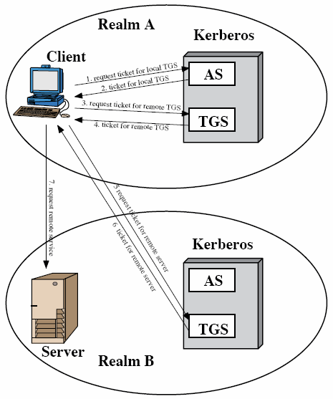
1. 数字签名
2. 数字签名协议
3. 认证的应用
多个域存在时，各域Kerberos服务器必须互相注册并信任

Slide 57
1. 数字签名
2. 数字签名协议
3. 认证的应用
过程：
C→AS: ID_{C}||ID_{tgs}||TS₁
AS→C: E_{KC}[K_{C,tgs}||ID_{tgs}||TS₂||Lifetime₂||Ticket_{tgs}]
C→TGS: ID_{tgsrem}||Ticket_{tgs}||Authenticator_{C}
TGS→C: E_{Kc,tgs}[K_{C,tgsrem}||ID_{tgsrem}||TS₄||Ticket_{tgsrem}]
C→TGS_{rem}:ID_{vrem}||Ticket_{tgsrem}||Authenticator_{C}
TGS_{rem}→C:E_{Kc,tgsrem}[K_{C,vrem}||ID_{vrem}||TS₆||Ticket_{vrem}]
C→V_{rem}: Ticket_{vrem}||Authenticator_{C}
域不易扩充

Slide 58
Kerberos5
1. 数字签名
2. 数字签名协议
3. 认证的应用
90年代中期提出，是Kerberos4的改进
RFC 1510
环境上的改进：
加密系统依赖性：
版本4：使用DES
版本5：用加密类型标记密文，可以使用任何加密技术
Internet协议依赖性：
版本4：限制为IP地址
版本5：用类型和长度标记网络地址
票据的生命期：
版本4：生命期8比特表示，每单位5分钟
版本5：包含精确的起始时间和终止时间

Slide 59
1. 数字签名
2. 数字签名协议
3. 认证的应用
消息字节顺序：
版本4：发送者用标记说明规定消息的字节顺序
版本5：消息结构按照抽象语法表示（ASN.1）和基本编码规则（BER）规定
向前认证：
版本4：票据专用，不能用于相关工作
版本5：提供该功能
域间认证：
版本4：N个域的两两交互需要N²个Kerberos服务器间关系
版本5：有较少的连接方法

Slide 60
1. 数字签名
2. 数字签名协议
3. 认证的应用
技术上的改进：
两次加密：
给客户端的服务凭证票据经过了两次加密，不是必需的
PCBC加密：
DES的非标准PCBC链接模式，易受交换密文块攻击
会话密钥：
客户端多次使用同一个会话密钥加密认证信息，会增加攻击者破译的可能
口令攻击：
口令是不安全的。版本5的预认证机制使得口令攻击难一些。

Slide 61
Kerberos5认证会话
1. 数字签名
2. 数字签名协议
3. 认证的应用
新增元素：
Realm：域标识
Options：客户端请求在返回的票据中设置指定的标识位
Times：客户端请求在返回的票据中设置时间
from：请求票据的起始时间
till：请求票据的过期时间
rtime：请求till更新时间
Nonce：临时交互号

Slide 62
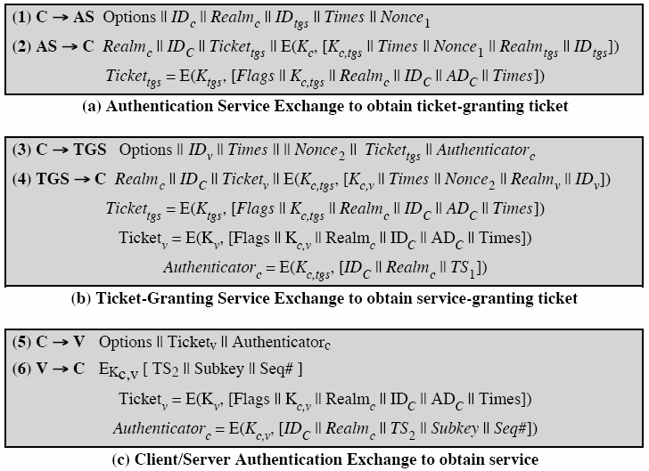
1. 数字签名
2. 数字签名协议
3. 认证的应用
过程：

Slide 63
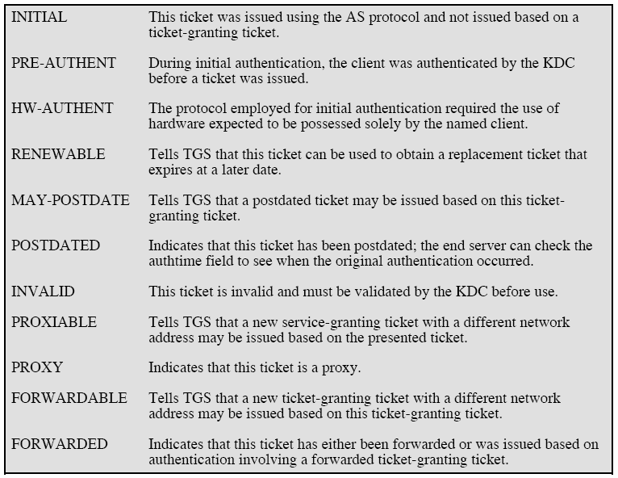
Kerberos5标志
1. 数字签名
2. 数字签名协议
3. 认证的应用

Slide 64
Kerberos的安全问题
1. 数字签名
2. 数字签名协议
3. 认证的应用
Kerberos的安全性问题
使用Time Stamp防止重放攻击
需要时间同步，网络延迟不易控制
使用口令做密钥
口令密钥的强度不足够安全
集中式管理，使用AS和TGS
容易出危险

Slide 65
二、X.509认证服务
1. 数字签名
2. 数字签名协议
3. 认证的应用
ITU-T建议书中X.500系列中定义目录服务的部分
定义了认证服务框架
存储公钥证书的目录
公钥证书由CA签发
定义了认证协议
是基于公钥密码体制和数字签名的服务

Slide 66
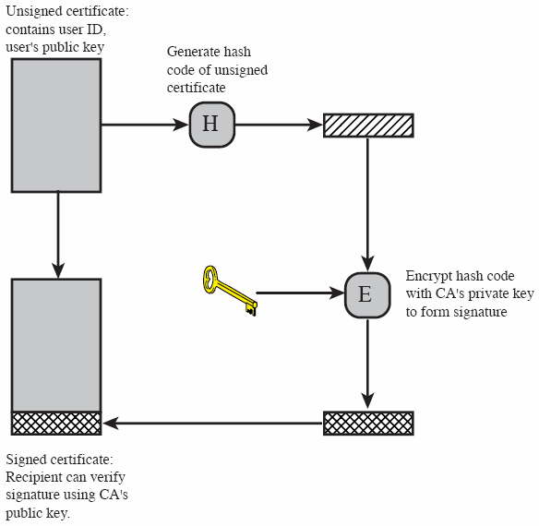
公钥证书的产生过程
1. 数字签名
2. 数字签名协议
3. 认证的应用

Slide 67
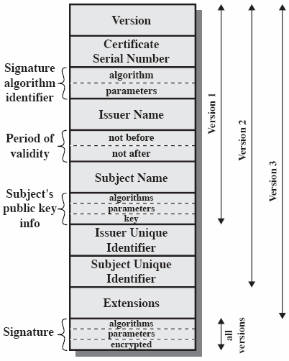
证书
1. 数字签名
2. 数字签名协议
3. 认证的应用
Notes:
Subject主体；Issuer发行商

Slide 68
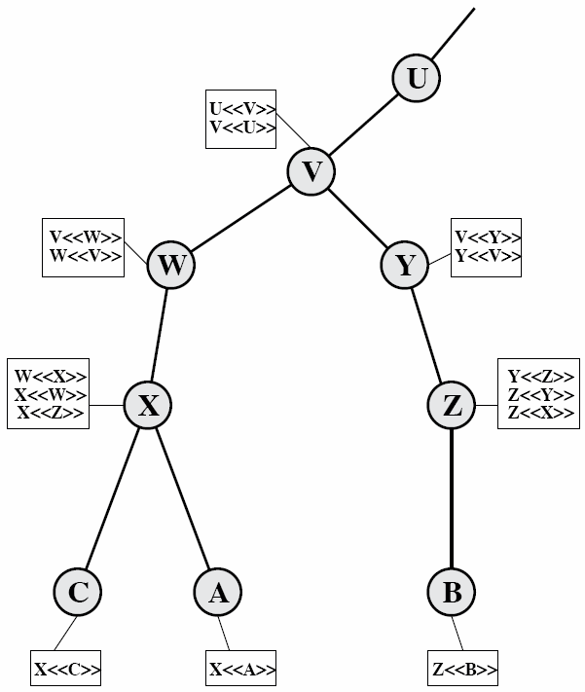
证书链与证书的获取
1. 数字签名
2. 数字签名协议
3. 认证的应用
公钥证书可公开存放
利用证书链验证其它CA签名的证书
例：A获取B的公钥证书
X<<W>> W<<V>> V<<Y>> Y<<Z>> Z<<B>>
前向证书：发给X
后向证书：X签发

Slide 69
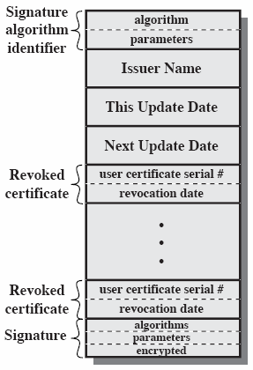
证书的撤销
1. 数字签名
2. 数字签名协议
3. 认证的应用
未到有效期而撤销
用户私钥被认为不安全
用户不再信任该CA
CA证书被认为不安全
证书撤销表CRL
如何有效管理、查找撤销 列表？

Slide 70
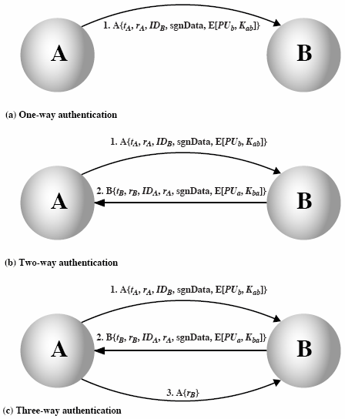
认证过程
1. 数字签名
2. 数字签名协议
3. 认证的应用

Slide 71
X.509 v3
1. 数字签名
2. 数字签名协议
3. 认证的应用
基本特性
多算法支持
报文摘要：MD2、MD5、SHA－1
加密签名：RSA、DSA
持钥者密钥对类型：RSA密钥、DSA签名密钥、D-H交换密钥、KEA密钥、ECDSA密钥
多种命名机制
E-mail地址、IPv4/v6地址、DNS、URL
限制证书(公钥)的用途
签名、无否认、密钥加密、密钥协商、数据加密、证书签发、CRL签发
定义证书遵循的策略
证书链的处理

